Slide 1
Análisis de Datos del Bazar de Lore desde el 25/05/2021 hasta 11/03/2022

Slide 2
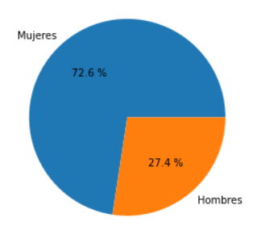

Porcentaje de clientes hombres y mujeres

Slide 3
A continuación se muestra la cantidad de productos de cada categoría que los hombres compraron

Slide 4
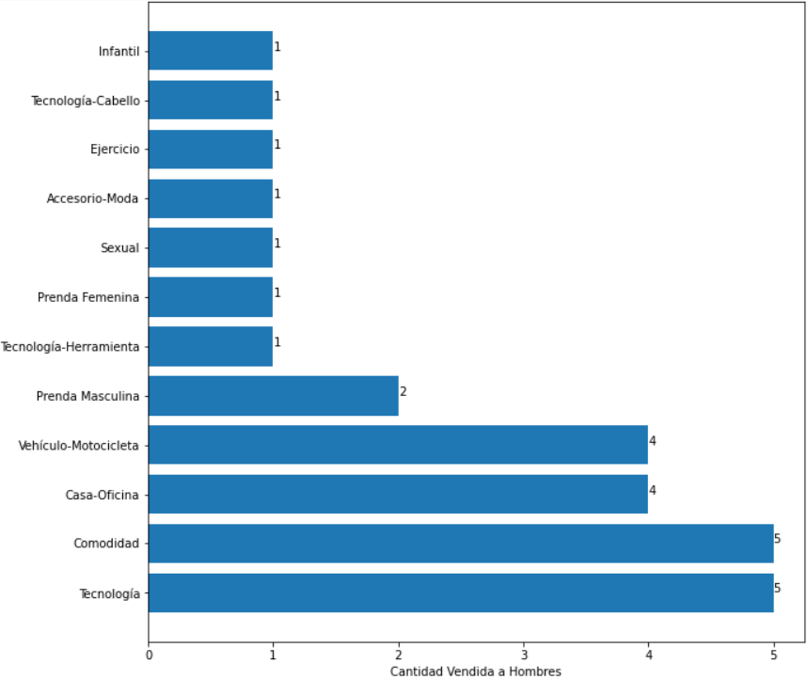

Slide 5
Como podemos notar en la anterior diapositiva los hombres suelen comprar artículos de tecnología, de comodidad, de casa-oficina y de vehículos-motocicleta.
Mientras que NO compran artículos de belleza, ni lociones-cremas-facial, ni de cocina (aunque quizá en algún momento lo hagan) y no suelen comprar artículos de tecnología para el cabello ni prendas femeninas.
Dado eso, sería bueno que personalizaras las publicidades tanto de historias como de publicaciones en el muro para que los hombres vean aquellos productos que es más probable que compren. No parece tener mucho sentido estarles ofreciendo productos de belleza o para el cabello (ni cualquier otra cosa que vemos no compran). Podrías estarlos hostigando con productos que no les interesa y corres el riesgo de que te dejen de seguir o bloqueen tus historias. Mejor ofréceles artículos de Tecnología-Herramienta y lo mencionado en el primer párrafo, o cosas así…

Slide 6
A continuación se muestra la cantidad de productos de cada categoría que las mujeres compraron

Slide 7
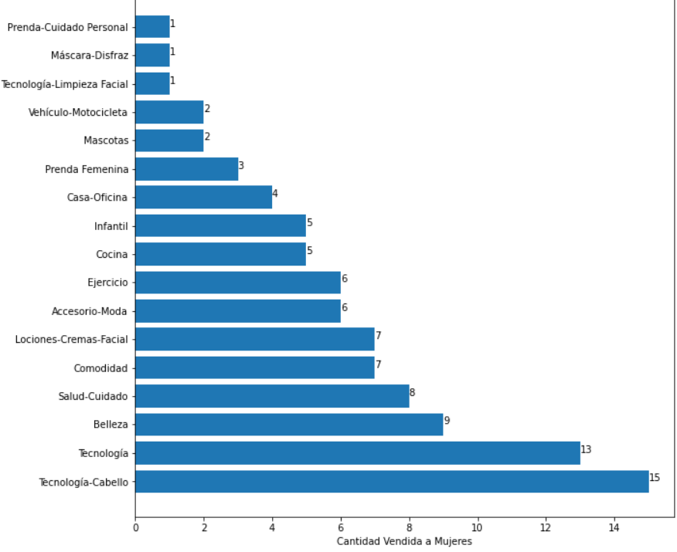

Slide 8
Podemos ver en el anterior gráfico que las mujeres suelen comprar artículos de Tecnología para el cabello, de Tecnología, Salud-Cuidado, Lociones-Cremas-Facial, de comodidad, accesorios de moda, Cocina, Infantil y parece que se están ejercitando más que los hombres (aunque deberías analizar si es que el tipo de artículos de ejercicio que estás publicando son más orientado a mujeres como bandas y tal vez casi no promocionas pesas o cosas que llamen más atención a los hombres). Así que estos son los tipos de productos que deberías mostrarles.
Mientras que no compran prendas masculinas y hasta ahora no han comprado de Tecnología-Herramienta.
Del mismo modo que se sugirió con los hombres, trata de ofrecerles a las mujeres aquello que es más probable que compren. Pero en general las mujeres compran más variedad de cosas (quizá porque tienes más cantidad de clientes mujeres que hombres).

Slide 9
Conclusiones
Puedes hacer un grupo de publicaciones e historias personalizados para únicamente mujeres donde ofrezcas lo que ellas más suelen comprar como artículos de Tecnología para el cabello, Salud-Cuidado, Lociones-Cremas-Facial, accesorios de moda, Cocina y Ejercicio.
Puedes también hacer un grupo de publicaciones que les muestres a todos, que es lo que tanto hombres como mujeres compran, como artículos de Tecnología, casa-oficina, comodidad, Infantil y más…
Puedes hacer un grupo de publicaciones e historias personalizados para únicamente hombres donde ofrezcas lo que ellos más suelen comprar como artículos de vehículos-motocicleta y tecnología-herramienta. (Usa también tu intuición para determinar qué otras cosas podría interesarles a ellos y a las mujeres no).

Slide 10
Conclusiones
Esta información también te puede ser de gran utilidad a la hora de pagar por la publicidad de un producto en Instagram o Facebook. Como ya sabes qué le gusta a quien, haz que la publicidad llegue a ese segmento de personas (sean hombre o mujer) que más probablemente te compre.

Slide 11
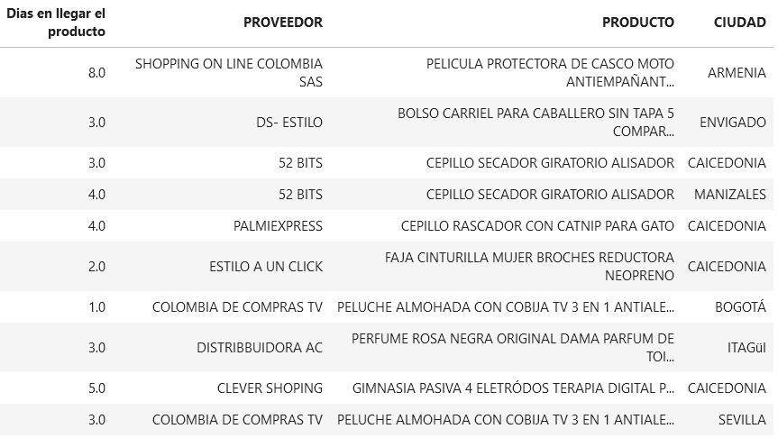
Tabla que refleja el tiempo que demora en llegar el producto dado el proveedor, el producto y la ciudad

Slide 12
Es de vital importancia tener los datos de tiempo de llegada del producto dado el proveedor, ciudad y producto. Este tiempo es de las cosas que más importan a los clientes y debes ser lo más honesta posible con ellos en cuanto a éste tiempo de llegada.
Hasta ahora únicamente hay 2 proveedores con más de una venta registrada en la base de datos, estos son: Colombia de compras TV y 52-bits. En cuanto a Colombia de compras TV hubo más demora en la llegada del mismo producto en Sevilla que en Bogotá, y en cuanto a 52-bits hubo un día más de demora en Manizales que en Caicedonia para la llegada del mismo producto.
Pero estos datos están hasta ahora escasos dado a que no se han registrado todos los proveedores y fechas de entrega. Por favor registra estos datos en el Excel que te adjunto en esta carpeta.

Slide 13
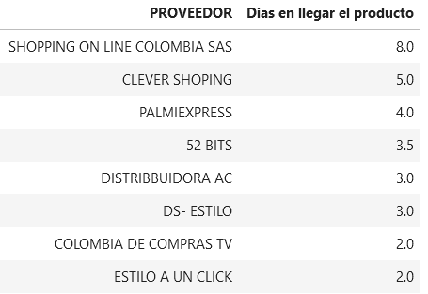
Días promedio en llegar el producto dado cada proveedor
Este es el promedio de demora en días tomado de los escasos datos registrados hasta ahora.
Nuevamente, ¡Porfa completa estos datos! Tanto el del proveedor, y en la medida de lo posible los de la fecha de entrega (aunque este último no sé qué tan fácil será reunir la información), aún así intenta recolectarla. ¡Es importantísimo!

Slide 14
A continuación se presentan la cantidad de elementos vendidos por ciudad

Slide 15
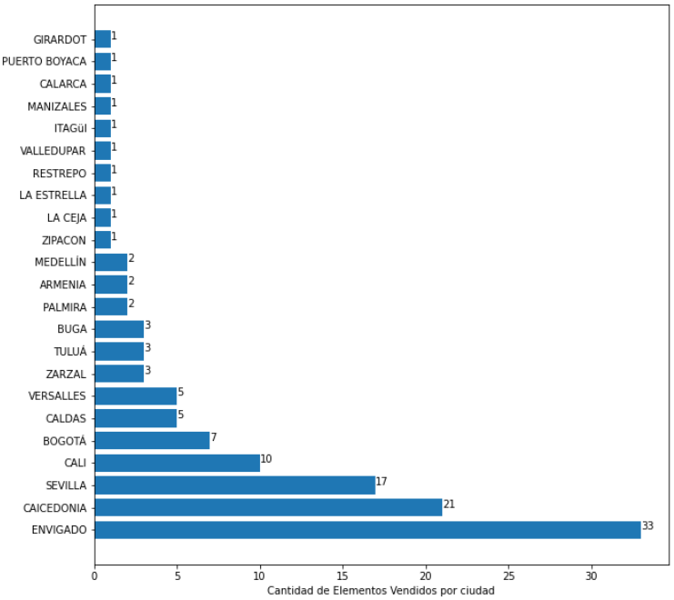

Slide 16
Analizaremos los productos que más se compran en las ciudades más relevantes donde se han logrado ventas, que son: Sevilla, Caicedonia y Envigado A continuación se muestra la cantidad de productos de cada categoría que se venden en Envigado

Slide 17
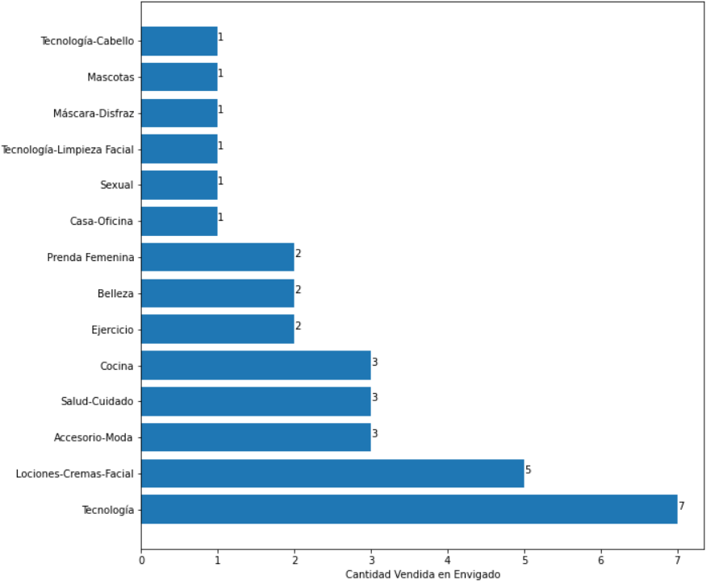

Slide 18
A continuación se muestra la cantidad de productos de cada categoría que se venden en Caicedonia

Slide 19
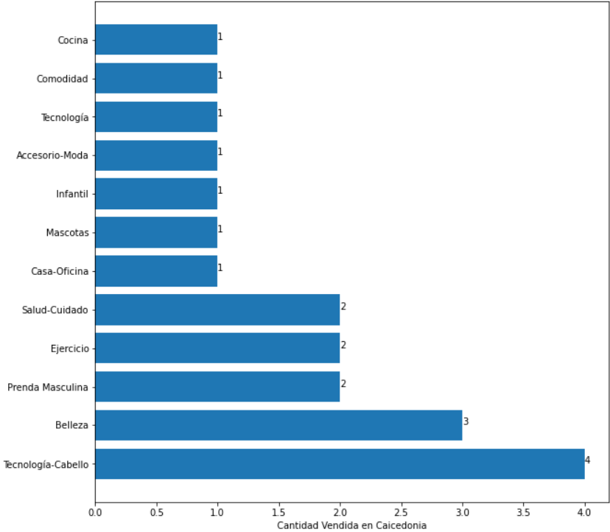

Slide 20
A continuación se muestra la cantidad de productos de cada categoría que se venden en Sevilla

Slide 21
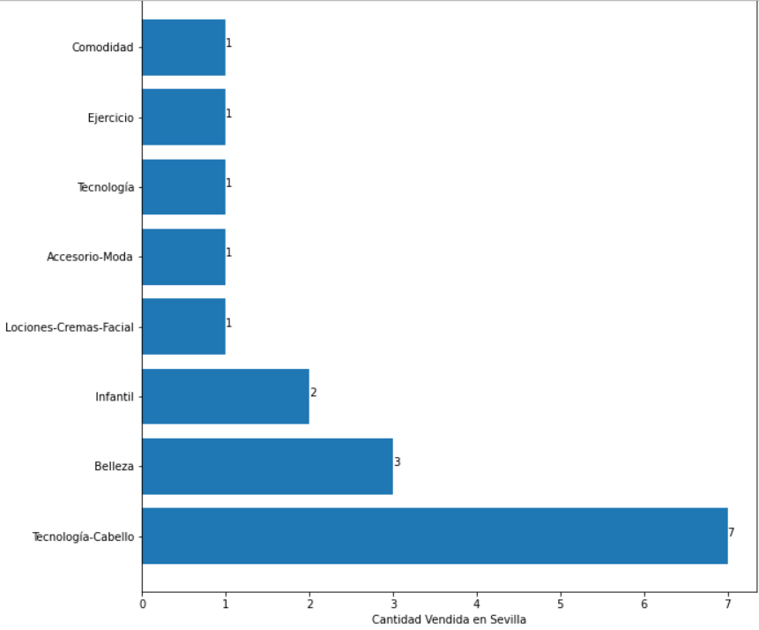

Slide 22
La información presente en los gráficos de las diapositivas 17, 19, y 21 donde se indica la cantidad de productos de cada categoría vendida en cada ciudad, puede ser de gran utilidad para cuando vayas a pagar por alguna publicidad y decidir las ciudades en que cada producto será preferiblemente promocionado. Por ejemplo, podría ser más probable vender artículos de tecnología y Lociones-cremas-facial en Envigado; y más probable vender artículos de tecnología para el cabello y de belleza en Caicedonia.
Pero cabe aclarar que esta información puede estar sesgada hasta ahora a lo que han decidido comprar tus clientes entre los que puede haber gente cercana a ti y no necesariamente nuevos clientes y potenciales clientes, así que puede que a pesar de que hasta ahora en cada ciudad haya una tendencia de tipos de artículos comprados, puedes también encontrar en cada una de esas ciudades clientes dispuestos a comprar lo que hasta ahora no se ha solido comprar en dicha ciudad.
Esta información será mucho más útil en un futuro cuando haya mayor cantidad de datos registrados

Slide 23
Modos de E-Commerce que existen
Modo de adquisición: son aquellos negocios cuya mayor parte de los clientes son nuevos y por ende deben preocuparse más que todo por la adquisición de nuevos clientes. Se sabe si un negocio E-Commerce está en este modo cuando en los últimos 90 días hay una tasa de recompra (clientes repitentes) entre el 1% y el 15%.
Modo de lealtad: son aquellos negocios cuya mayor parte de los clientes son repitentes y por ende deben preocuparse más que todo por la comodidad de sus clientes actuales y hacer que vuelvan a comprar. Se sabe si un negocio E-Commerce está en este modo cuando en los últimos 90 días la tasa de recompra (clientes repitentes) supera el 30%.
Modo híbrido: son aquellos negocios donde hay cantidad importante de clientes tanto nuevos como leales (repitentes), así que deben preocuparse tanto por la comodidad y gusto de sus clientes actuales con los productos para que vuelvan a comprar, pero también deben preocuparse por la adquisición de nuevos clientes. Se sabe si un negocio E-Commerce está en este modo cuando en los últimos 90 días hay una tasa de recompra (clientes repitentes) entre el 15% y el 30%.

Slide 24
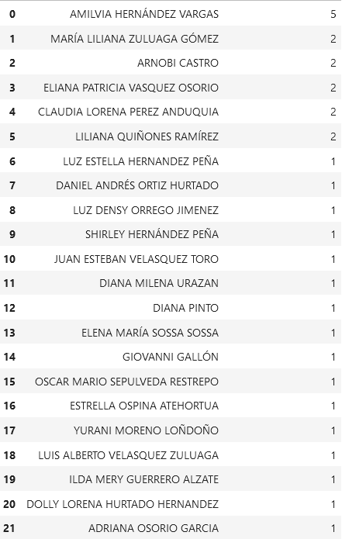
¿En qué modo estamos?
Esta es la tabla de tus clientes en los últimos 90 días, en total son 22 clientes, de los cuales 6 son repitentes.
(6*100)/22 = 27.3%. Este es tu porcentaje de recompra en 90 días.
Lo que indica que te encuentras en un modelo de E-Commerce híbrido. Debes preocuparte tanto por adquirir nuevos clientes como por hacer que tus clientes actuales vuelvan a comprarte. O sea, tanto en la adquisición como en la lealtad.

Slide 25
Consejos para mejorar la recompra de tus clientes
1. Como ya habíamos hablado, intenta no hostigar a tus clientes con productos que no son probables que compren, como lo que hablamos previamente para tus clientes hombres.
2. Completar el registro de los datos de proveedores y fechas de entrega para analizar a lujo de detalle los tiempos de entrega y sus variaciones dada la ciudad, producto y fecha en la que se pide. Una de las cosas que más molesta a un cliente es que el producto llegue más tarde de lo acordado, por ende para mantener a tus clientes leales y a gusto es ser honestos con los tiempos de entrega. Pero para ello necesitamos los datos.
3. Hacer una nueva encuesta donde se le pregunte a todos tus clientes por su experiencia con el producto. Preguntar algo así como: ¿qué tal ha sido tu experiencia con el producto? Y las opciones de respuesta que sean: a) El producto funciona de la manera esperada, b) El producto se dañó o tuvo defectos con el tiempo, c) El producto no funciona de la manera esperada, e) el producto llegó defectuoso f) Otro (y de ser posible poner un recuadro para quejas, sugerencias, o también para una explicación en caso de que la respuesta sea f).

Slide 26
Más Consejos para mejorar la recompra de tus clientes
4. Hacer otra encuesta (u otra pregunta para la encuesta) con opciones de respuesta múltiple (o sea, que se pueda elegir más de una respuesta) donde se les pregunte por la experiencia con la entrega. Preguntar algo así como ¿qué tal ha sido la experiencia con la entrega del producto? Y las opciones de respuesta sean: a) el producto llegó a tiempo, b) el producto no llegó a tiempo, c) el producto no llegó en la disposición esperada, d) el producto no llegó bien empacado, f) otro (y si es posible poner un recuadro de explicación para en caso de que la respuesta sea f)
5. Podrías también de vez en cuando enviar mensajes de difusión al whatsapp cuando haya envíos gratis o promociones (y no solo comunicarlo en las historias). Este es un método que sirve mucho para hacer que los clientes vuelvan a comprar. Pero intenta no abusar mucho de esto.

Slide 27
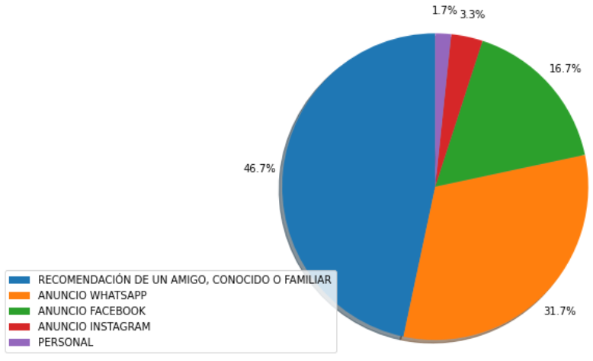
Respecto a la pasada encuesta
La idea con esta gráfica era darse cuenta de cómo la gente supo de ti y entró por primera vez a comprar algo, más no de cómo hicieron su compra (por eso no sugerí poner anuncio whatsapp como una de las opciones de respuesta para esa encuesta, ya que tus contactos en whatsapp seguramente los obtuviste por alguno de los otros medios). Por ende la pregunta debió más bien ser: “¿Cómo supiste del bazar de Lore?”, más no, “¿cómo supiste del producto?” creo que no fui lo suficientemente claro. Valdría por ende la pena reorganizar estos datos con el fin de que nos diga lo que necesitamos.

Slide 28
Consejos para mejorar la obtención de nuevos clientes
De la pasada encuesta podemos darnos cuenta (a pesar del leve error) que la recomendación de familiares o amigos es el método por el que más cantidad nuevos clientes estás obteniendo, además de ser la manera más barata de conseguirlos. Por ende, te invito a animar a aquellos clientes que quedaron contentos con el producto y la entrega (de estos nos daremos cuenta con la otra encuesta pendiente) a que te recomienden con sus amigos, conocidos y familiares.
Podríamos crear un mecanismo que anime a tus actuales clientes a referirte con alguien más y proveerte nuevos clientes. Por ejemplo, para los nuevos clientes que vayan llegando, podríamos hacerles una encuesta donde se les pregunte lo mismo que en la primera encuesta que hicimos, pero esta vez, en caso de que hayan sido recomendados por alguien, pedirles el favor de que pongan el nombre de quien los refirió. Y dependiendo de la cantidad de personas a las que uno de tus clientes haya referido, le puedes ofrecer algún descuento especial o algún día (o días) gratis de envío. Un ejemplo sería decirle a los clientes: “por cada 5 referidos te daré tanto % de descuento, o te daré tantos días de envío gratis” (claramente haciendo las cuentas para que no vayas a terminar perdiendo). Además esto es algo que no solo mejoraría la adquisición de nuevos clientes sino que también podría mejorar la lealtad de los clientes que ya tienes, ya que es un beneficio adicional con el que ellos contarían.

Slide 29
Más consejos para mejorar la obtención de nuevos clientes
3. Los anuncios pagos son otra manera de adquirir nueva clientela, pero es recomendable hacerlo de una manera estratégica. Si mal no recuerdo, Instagram y Facebook te dan la opción de elegir las características de las personas a las que lleguen los anuncios. Entonces por ejemplo ya sabes cuales son los productos que más llevan los hombres y las mujeres, y cuáles son los tipos de productos que llevan dependiendo de la ciudad.
4. Sería de gran ayuda obtener nuevos datos demográficos de tus clientes, como por ejemplo, la edad y ocupación, ya que dependiendo de esta les puede gustar cierto tipo de producto u otro. De esta manera podríamos condicionar aún mejor los anuncios de Facebook e Instagram para llegar a esas personas que es más probable que compren determinado producto. Aunque no sé qué tan sencillo sea obtener esos datos… te queda de tarea.
5. Ajustar un precio correcto de tus productos es uno de los métodos que más ayudan a aumentar las ventas en los E-Commerce. Antes de publicar un producto, o de pagar una publicidad por este, busca en Google artículos similares y fíjate en sus precios, ya que esa es tu competencia, y las personas van a buscar otras opciones. Puede que inevitablemente tus productos sean más costosos, pero asegúrate de que el margen de diferencia con los precios en Google no sea mucho. O inclusive puede haber productos por los que puedas cobrar más y no lo sepas, de eso te das cuenta dependiendo de los precios que investigues.

Slide 30
Más consejos para mejorar la obtención de nuevos clientes
Promociónate con chispa, cuéntale a los demás lo que vendes y de la calidad de tus productos, de la calidad del envío y de la eficiencia de los tiempos de llegada que se anuncian (aunque para mejorar esta parte necesitamos los datos de los proveedores y fechas de entrega). También de los beneficios con los que contarían al ser parte de tus clientes (como lo que te sugerí de los referidos… aunque esto hay que planearlo bien).

Slide 31
A continuación se muestra la cantidad de productos vendidos de cada categoría a los clientes no recurrentes, es decir, qué suelen comprar los clientes que hasta ahora sólo han comprado una vez

Slide 32
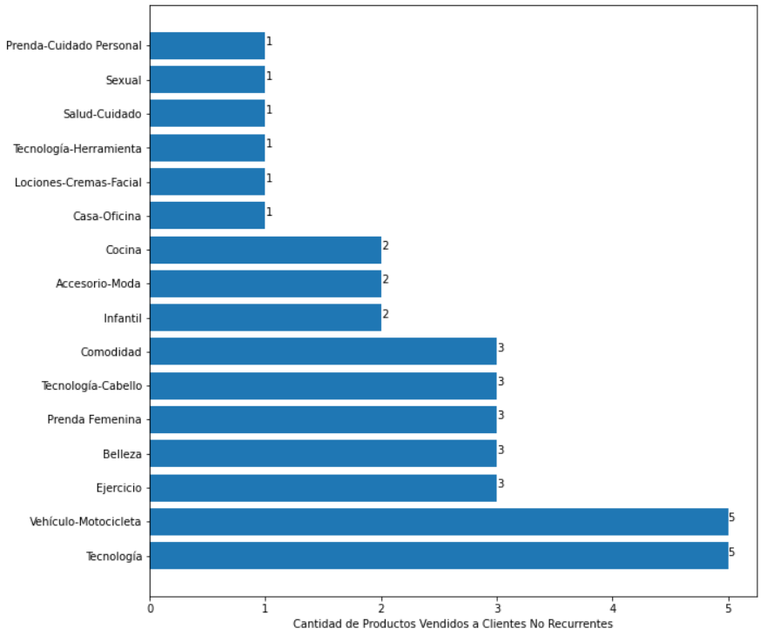

Slide 33
Dado el histograma anterior, parece que los productos de tecnología, vehículos-motocicletas, ejercicio, belleza, prendas femeninas, tecnología para el cabello y comodidad son los que más llaman la atención de tu clientela nueva. Cuando vayas a hacer pagar por la publicidad de tus productos, intenta que hagan parte de alguna de estas categorías.

Slide 34
A continuación se muestra la cantidad de productos vendidos de cada categoría a los clientes recurrentes, es decir, qué suelen comprar los clientes que han comprado más de una vez

Slide 35
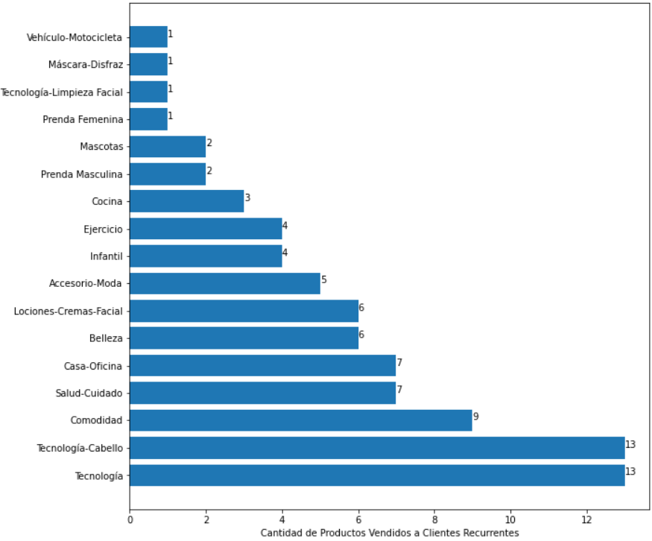

Slide 36
Dado el histograma anterior, parece que los productos de tecnología, tecnología para el cabello, comodidad, salud-cuidado, casa-oficina, belleza, lociones-crema-facial y de accesorios de moda. son los que más llaman la atención de tu clientela repitente.

Slide 37
A continuación se presentan la cantidad de elementos vendidos por cada categoría de producto

Slide 38
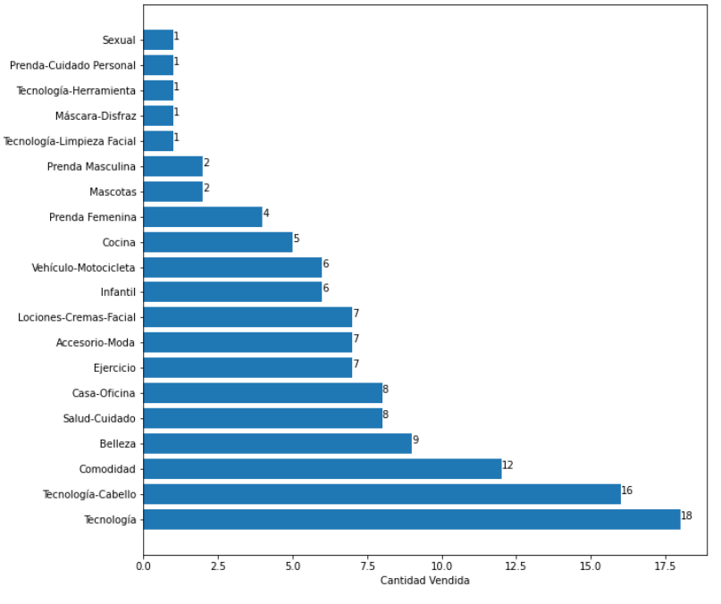

Slide 39
A continuación se presentan las comisiones obtenidas por cada categoría de producto

Slide 40
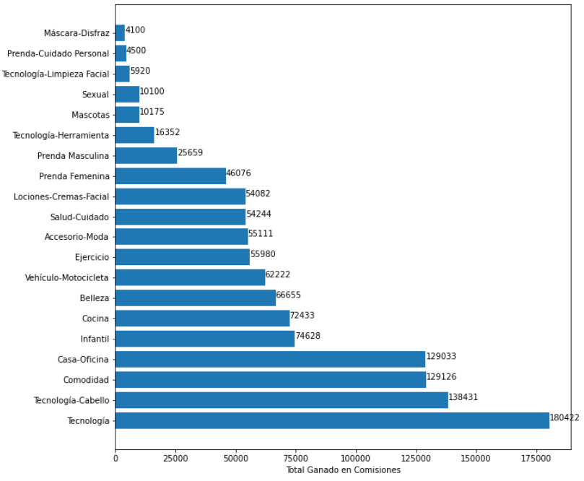

Slide 41
A continuación la cantidad de productos vendidos dado sus rangos de precio

Slide 42
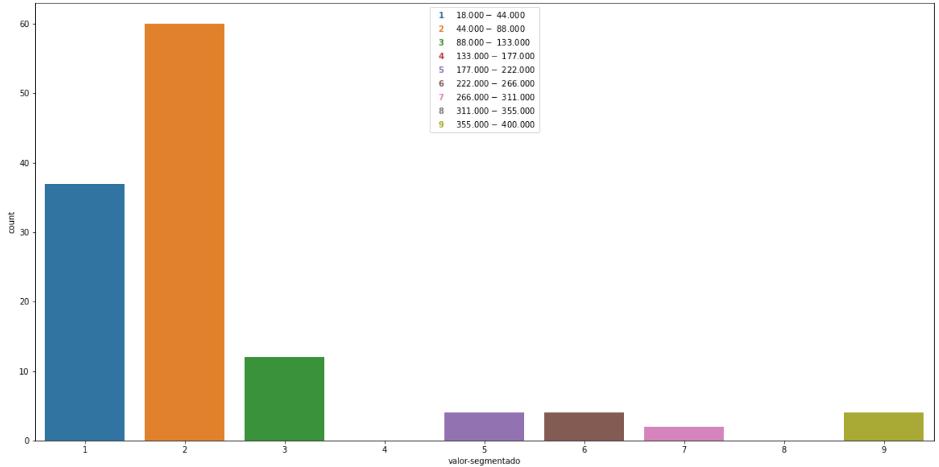

Slide 43
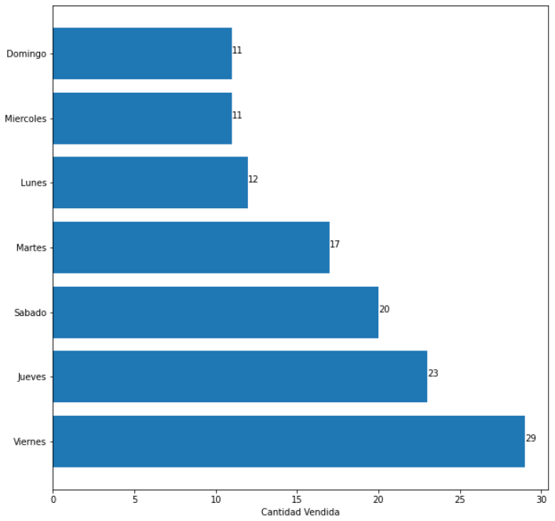
Cantidad de productos vendidos en cada día de la semana

Slide 44
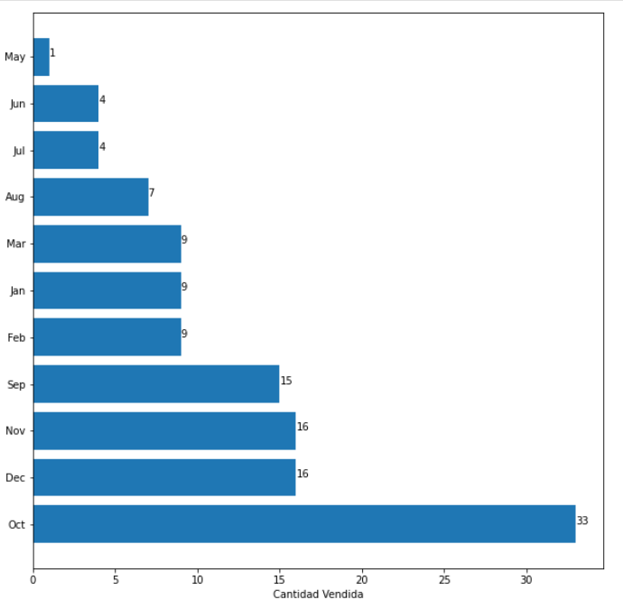
Cantidad de productos vendidos por cada mes
Pd: jan (january = enero)

Slide 45
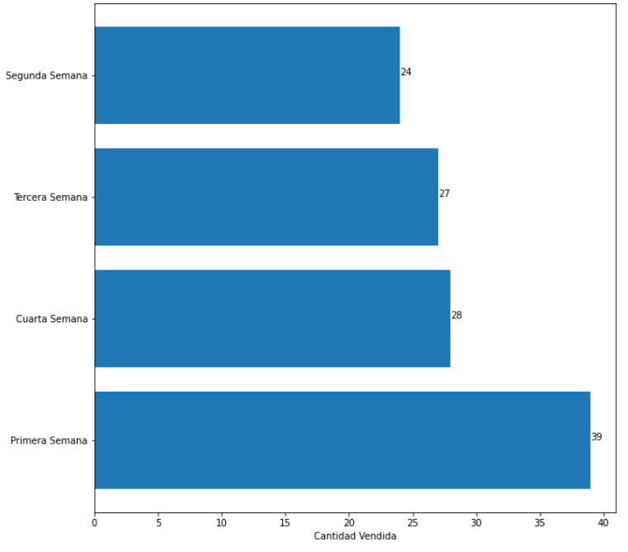
Cantidad de productos vendidos por período del mes

Slide 46
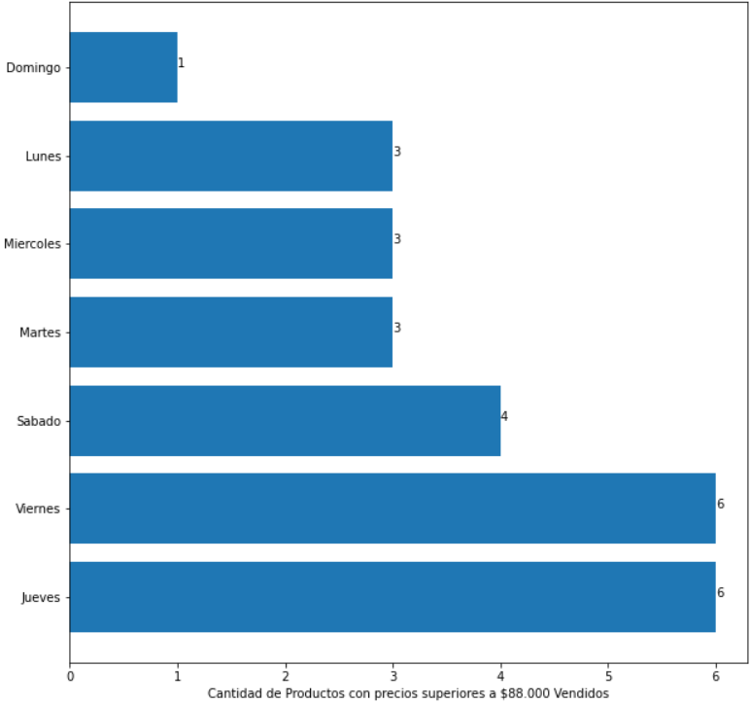
Cantidad de productos superiores a los 88 mil pesos vendidos por cada día de la semana

Slide 47
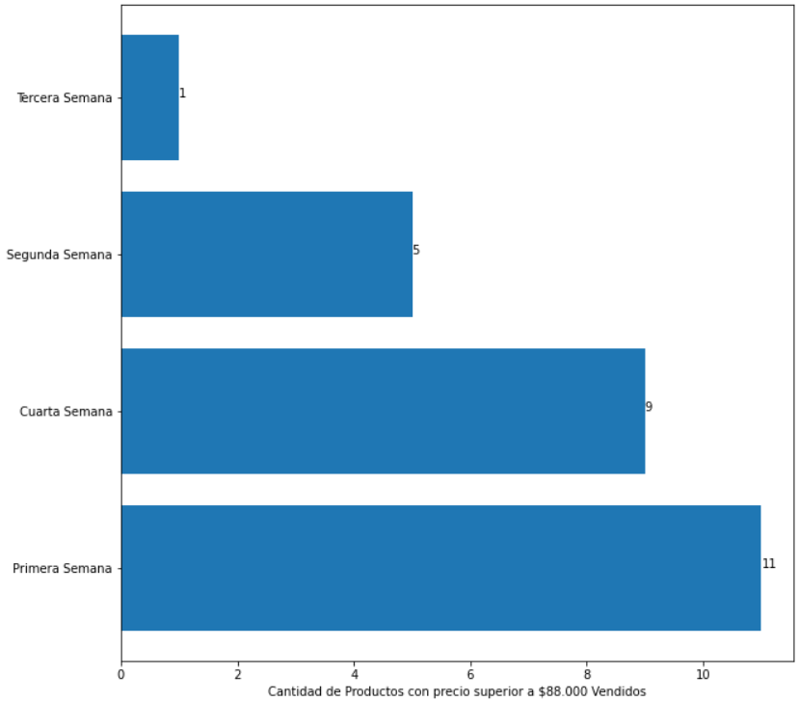
Cantidad de productos superiores a los 88 mil pesos vendidos por cada periodo del mes

Slide 48
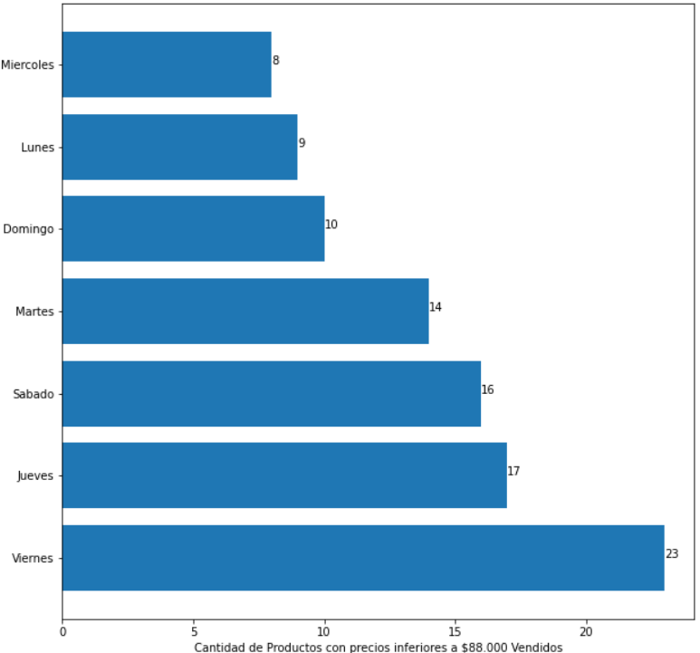
Cantidad de productos inferiores a los 88 mil pesos vendidos por cada día de la semana

Slide 49
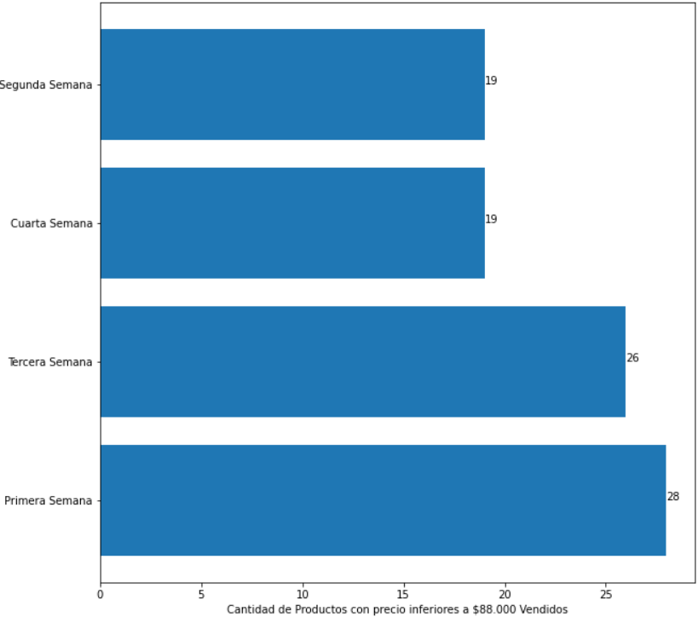
Cantidad de productos inferiores a los 88 mil pesos vendidos por cada periodo del mes

